Slide 1
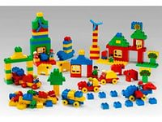
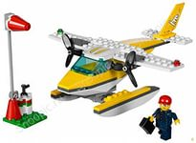
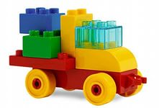
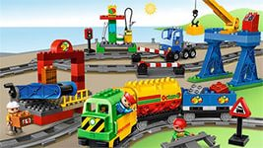
LEGO конструирование в детском саду
Составитель: воспитатель
КазанкинаЕ.Н
Москва2018

Slide 2
LEGO – технология – одна из современных и распространенных педагогических систем, использующая трехмерные модели реального мира и предметно-игровую среду обучения и развития ребенка.
LEGO - технология – это совокупность приемов и способов конструирования, направленных на реализацию конкретной образовательной цели через систему тщательно продуманных заданий, из разнообразных конструкторов Лего. Она объединяет в себе элементы игры и экспериментирования. Её можно использовать в работе с детьми от 3 до 7 лет.

Slide 3
Цель LEGO - конструирования
Содействовать развитию у детей дошкольного возраста способностей к техническому творчеству, предоставить им возможность творческой самореализации посредством овладения LEGO -конструированием.

Slide 4
Задачи:
Обучающие:
содействовать формированию знаний о цвете, счёте, форме, пропорции, симметрии, понятии части и целого;
создать условия для овладения основами конструирования;
способствовать формированию знания и умения ориентироваться в технике чтения элементарных схем.
Развивающие:
создать условия для развития внимания, памяти, образного и пространственного мышления;
способствовать развитию творческой активности ребёнка;
способствовать расширению кругозора и развитию представлений об окружающем мире.
Воспитательные:
содействовать формированию умения составлять план действий и применять его для решения практических задач, осуществлять анализ и оценку проделанной работы;
содействовать воспитанию организационно-волевых качеств личности (терпение, воля, самоконтроль);
создать условия для развития навыков межличностного общения и коллективного творчества.

Slide 5
Принципы LEGO - конструирования
- от простого к сложному;
- учет возрастных особенностей детей - учёт индивидуальных возможностей детей в освоении коммуникативных и конструктивных навыков; - активности и созидательности - использование эффективных методов и целенаправленной деятельности, направленных на развитие творческих способностей детей; - комплексности решения задач - решение конструктивных задач в разных видах деятельности: игровой, познавательной, речевой; - результативности и гарантированности - реализация прав ребёнка на получение помощи и поддержки, гарантии положительного результата независимо от возраста и уровня развития детей.

Slide 6
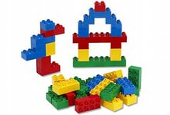
Формы организации обучения дошкольников конструированию
1. Конструирование по образцу
2.Конструирование по модели
3. Конструирование по условиям
4.Конструирование по простейшим чертежам и наглядным схемам
5.Конструирование по замыслу
6.Конструирование по теме
При организации работы необходимо постараться соединить игру, труд и обучение, что поможет обеспечить единство решения познавательных, практических и игровых задач. Игровые приемы, загадки, считалки, скороговорки, тематические вопросы также помогают при творческой работе.

Slide 7
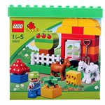
Использование LEGO в образовательном процессе
Лего - конструирование легко интегрируется практически со всеми областями образовательной деятельности и всесторонне развивает детей. Его можно включать как элемент в структуру НОД по «Речевому развитию», «Чтению художественной литературы», «Развитию элементарных математических представлений», и др.
Наглядные модели создаются в ходе разных видов деятельности. Созданные Лего - постройки дети используют в сюжетно-ролевых играх, в играх- театрализациях. Они создают условия для развития речи, творчества и благоприятно влияют на эмоциональную сферу.
Лего-элементы могут быть использованы в дидактических играх и упражнениях, направленных на развитие речи, мышления, памяти, тактильное восприятие. Например:«Чудесный мешочек», «Запомни и повтори» и др.
Самостоятельная конструктивная игровая деятельность детей дошкольного возраста отличается несформированностью и требует не только руководства со стороны педагога, но и определенного коррекционно-развивающего воздействия на детей.

Slide 8
С детьми 3-4 лет используются LEGO - наборы, преимущественно крупного размера, имеющие несложные соединения деталей.
На первом этапе необходимо провести знакомство с лего-деталями. Далее научить детей классифицировать элементы конструктора, показать варианты скрепления, совмещения, пространственного расположения деталей. Дети в этом возрасте должны уметь выполнять словесные инструкции педагога в процессе действия с лего-конструктором. Определенная постройка может быть не всегда результатом продуктивной (конструктивной) деятельности на этом этапе.
На втором этапе, акцентируя внимание детей на процессе конструирования, необходимо формировать у них умение выделять в предметах пространственные характеристики: "высокая башенка - низкая башенка", "толстый кирпичик - тонкая пластинка", а также цвет деталей, построек (красный, желтый, зеленый, синий, белый, черный, коричневый и др) и форму (квадрат, прямоугольник).
Конструирование детьми 3-4 лет осуществляется по образцу педагога, по теме. Организовывая продуктивную (конструктивную) деятельность с дошкольниками по принципу возрастной адекватности, можно провести развивающие игры такого характера, как «Разложи по цвету детали конструктора», «Найди деталь такого же цвета, как у меня на карточке», «Найди по описанию деталь конструктора», «Передай по кругу деталь такой формы и такого цвета» и др.
Результатом продуктивной (конструктивной) деятельности на втором этапе будет несложная лего-постройка (герой или неодушевленный предмет). Конечно, любая лего-постройка должна обыгрываться. Чаще всего она может служить началом сюжетно-ролевой игры. Обыгрывание лего-постройки будет способствовать формированию у детей субъектной позиции и творчества.

Slide 9
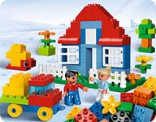
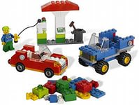
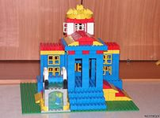
С детьми 4-5 лет в процессе продуктивной (конструктивной) деятельности работа с лего - конструктором усложняется. Используются конструкторы среднего размера, с усложняющимися соединениями деталей. В этом возрасте детям уже можно предложить карточки с цветным изображением будущей постройки, по которым они должны ее выполнить, что способствует развитию мышления у детей. Также дети могут конструировать по теме, по образцу, по замыслу, по простейшим условиям. Актуальными будут игры: “Найди такой же”, “Угадай на ощупь”, “Строим башню”, “Разные дорожки”, “Забор” и т.д.

Slide 10
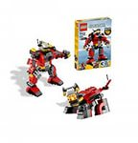
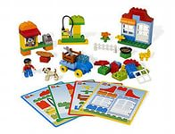
В старшем дошкольном возрасте используются самые разнообразные виды лего-конструкторов (от крупных с несложным соединением деталей до более мелких с усложненной степенью соединения деталей). В силу возрастных особенностей детей этого возраста можно использовать графические задания, усложненные схемы и модели будущих построек, конструирование по условиям, по замыслу, по теме. Дети 5-7 лет в лего - играх более самостоятельны. Они могут брать на себя роль ведущего, самостоятельно распределять роли. Поэтому им доступны коллективные игры разного характера «Чья команда быстрее построит…», «Строим лего - постройку по схеме» и др. У детей этого возраста необходимо развивать чувство коллективизма, мышление, умение работать по карточкам, схемам, моделями индивидуально, в паре, обогащать содержание сюжетно-ролевых игр на основе созданных построек. Детей старшего дошкольного возраста знакомят с программируемыми мини-роботами «Умная пчела». Используют в образовательной деятельности интерактивное оборудование, микроскопы, фотоаппараты, видеокамеры.

Slide 11
Легоконструирование - эффективное воспитательное средство, которое помогает объединить усилия педагогов и семьи в решении вопроса воспитания и развития ребенка. В совместной игре с родителями ребенок становится более усидчивым, работоспособным, целеустремленным, эмоционально отзывчивым.

